Slide 1
О Конкурсе по предоставлению грантов в форме субсидий из бюджета Республики Татарстан
физическим лицам на реализацию социально значимых проектов в сфере молодежной политики

Slide 2
Нормативные документы
Постановление Кабинета Министров Республики Татарстан от 19.01.2022 № 29
«Об утверждении Порядка предоставления грантов в форме субсидий из бюджета Республики Татарстан некоммерческим организациям, физическим лицам на реализацию социально значимых проектов в сфере молодежной политики»;
Приказ Министерства по делам молодежи Республики Татарстан.

Slide 3
Цель
Проведение конкурса направлено на поддержку проектов, вовлечение молодежи в активное участие в социальной и экономической жизни Республики Татарстан, создание условии для повышения качества жизни молодых граждан.
Максимальный размер гранта составляет – 300 тысяч рублей.

Slide 4
Участники
граждане Российской Федерации в возрасте от 18 до 35 лет включительно,
проживающие на территории Республики Татарстан;
граждане Российской Федерации в возрасте от 18 до 35 лет включительно, проживающие на территории Республики Татарстан, являющиеся плательщиками налога на профессиональный доход.

Slide 5
Требования к участникам
-отсутствие неисполненной обязанности по уплате налогов, сборов, страховых взносов, пеней, штрафов, процентов, подлежащих уплате в соответствии с законодательством Российской Федерации о налогах и сборах;
-отсутствие просроченной задолженности по возврату в бюджет Республики Татарстан субсидий, бюджетных инвестиций, предоставленных в том числе в соответствии с иными нормативными правовыми актами Республики Татарстан, и иной просроченной задолженности перед бюджетом Республики Татарстан;
-не введена процедура банкротства в соответствии с законодательством Российской
Федерации;
-не является получателем средств из бюджета Республики Татарстан в соответствии с иными нормативными правовыми актами Республики Татарстан.

Slide 6
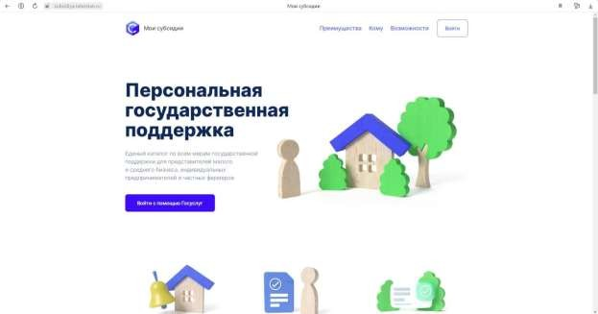
Регистрации участников
информационная система
«Мои субсидии», платформа
Subsidiya.tatarstan.ru
через личный кабинет

Slide 7
Необходимые документы для подачи заявки
-заявка и согласие на публикацию (размещение) информации о физическом лице, в том числе на обработку персональных данных;
копии писем поддержек (спонсорских писем) от коммерческих и некоммерческих организации, органов гос власти, органов местного самоуправления (при наличии);
-копия документа, удостоверяющего личность участника конкурса, в том числе удостоверяющего
факт проживания на территории Республики Татарстан;
копия документа, подтверждающего регистрацию в системе индивидуального
(персонифицированного) учета в системе обязательного пенсионного страхования;
- копия свидетельства о присвоении ИНН учет (ИНН);
-справка из территориального органа Федеральной налоговой службы, подтверждающей отсутствие неисполненной обязанности по уплате от налогов, сборов, страховых взносов, пеней, штрафов, процентов, подлежащих уплате в соответствии с законодательством Российской Федерации о налогах и сборах;
- справка о постановке на учет физического лица в качестве налогоплательщика налога на
профессиональный доход для номинации «Социальное предпринимательство».

Slide 8
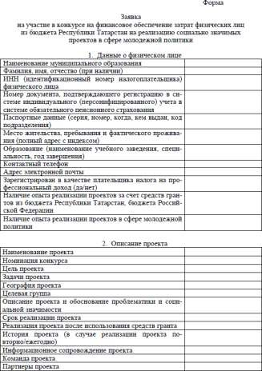
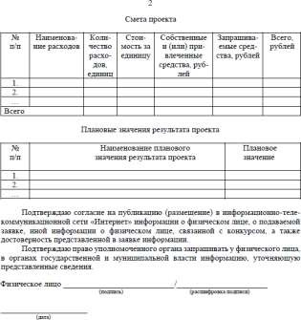
Форма заявки

Slide 9
Критерии оценки
1. Критерии социальной эффективности проекта
Соответствие проекта цели конкурса
Уровень проектной проработки (реализуемость проекта, направленность на конкретный и значимый результат, последовательность этапов реализации проекта)
Уровень актуальности конечного результата проекта, целесообразность его практического применения, высокая социальная и общественная значимость для молодежи
Охват целевой аудитории (14 – 35 лет)
Уровень оригинальности проекта, его креативный и инновационный характер
Проект планируется к реализации совместно с некоммерческими организациями
Проект планируется к реализации совместно с коммерческими организациями и (или) физическими лицами, применяющими специальный налоговый режим «Налог на профессиональный доход
Проект планируется к реализации при поддержке средств массовой информации
Проект планируется к реализации при поддержке органов государственной власти, органов местного самоуправления
2. Критерии экономической эффективности проекта
Соотношение планируемых затрат на реализацию проекта и его ожидаемых результатов, их обоснованность
Собственный вклад и дополнительные ресурсы, привлекаемые на реализацию проекта, в т.ч. спонсоров, труд добровольцев
3. Критерии профессиональной компетенции физического лица
Наличие опыта реализации проектов в сфере молодежной политики
Наличие опыта реализации проектов за счет средств грантов из бюджета Республики Татарстан, бюджета Российской Федерации

Slide 10
Номинации конкурса
№ | Наименование номинации
1 | Творческие инициативы молодежи
2 | Инициативы молодежи по поддержке ЗОЖ
3 | Инициативы молодежи по поддержке туризма
4 | Патриотическое воспитание
5 | Добровольческие (волонтерские) инициативы молодежи
6 | Молодёжные медиа
7 | Научные инициативы молодежи
8 | Социальное предпринимательство
9 | Профилактика негативных проявлений в молодежной среде
10 | Инициативы, направленные на поддержку молодежи с инвалидностью и ОВЗ
11 | Укрепление семейных ценностей
12 | Карьера и профессиональная самореализация
13 | Межкультурные коммуникации и межнациональное взаимодействие
14 | Развитие механизмов оказания психологической помощи молодежи

Slide 11
Сроки проведения Конкурса и реализации грантов
Старт приема заявок: с 22.01.2024
Завершение приема заявок: до 23.02.2024 Объявление итогов: 24.03.2024
Подписание Соглашений: до 24.04.2024 Реализация грантов: с 24.03.2024
Предоставление отчетов: до 05.11.2024

Slide 12
Спасибо за внимание!

